Slide 1

TAKMIČARSKI DEO
SPORTSKE IGRE MLADIH 2018.
# SRBIJA

Slide 2

SIM poruka

Slide 3
TAKMIČENJA
# Sportske igre mladih organizuju takmičenja za osnovnoškolce u 10 sportova.
# Pravo učešća imaju svi pojedinci i sve slobodno formirane ekipe, ljubitelji zdravog načina života i druženja, a ne samo deca koja se aktivno bave sportom.
# Takmičenja su organizovana na profesionalnom nivou, bez obzira što je u pitanju amaterski sport, u skladu sa svim propozicijama i pravilima pojedinog sporta Sportskih igara mladih.
# Sistem organizacije takmičenja u okviru Sportskih igara mladih realizuju se u okviru tri faze:
  Kvalifikaciona takmičenja / gradska finalna takmičenja
  Državno finale
  Veliko međunarodno finale
# Pobednici kvalifikacionih takmičenja stiču pravo učešća na Državnom finalu, a pobednici Državnog finala ostvaruju pravo nastupa na Velikom međunarodnom finalu koje se održava u Splitu.
05

Slide 4
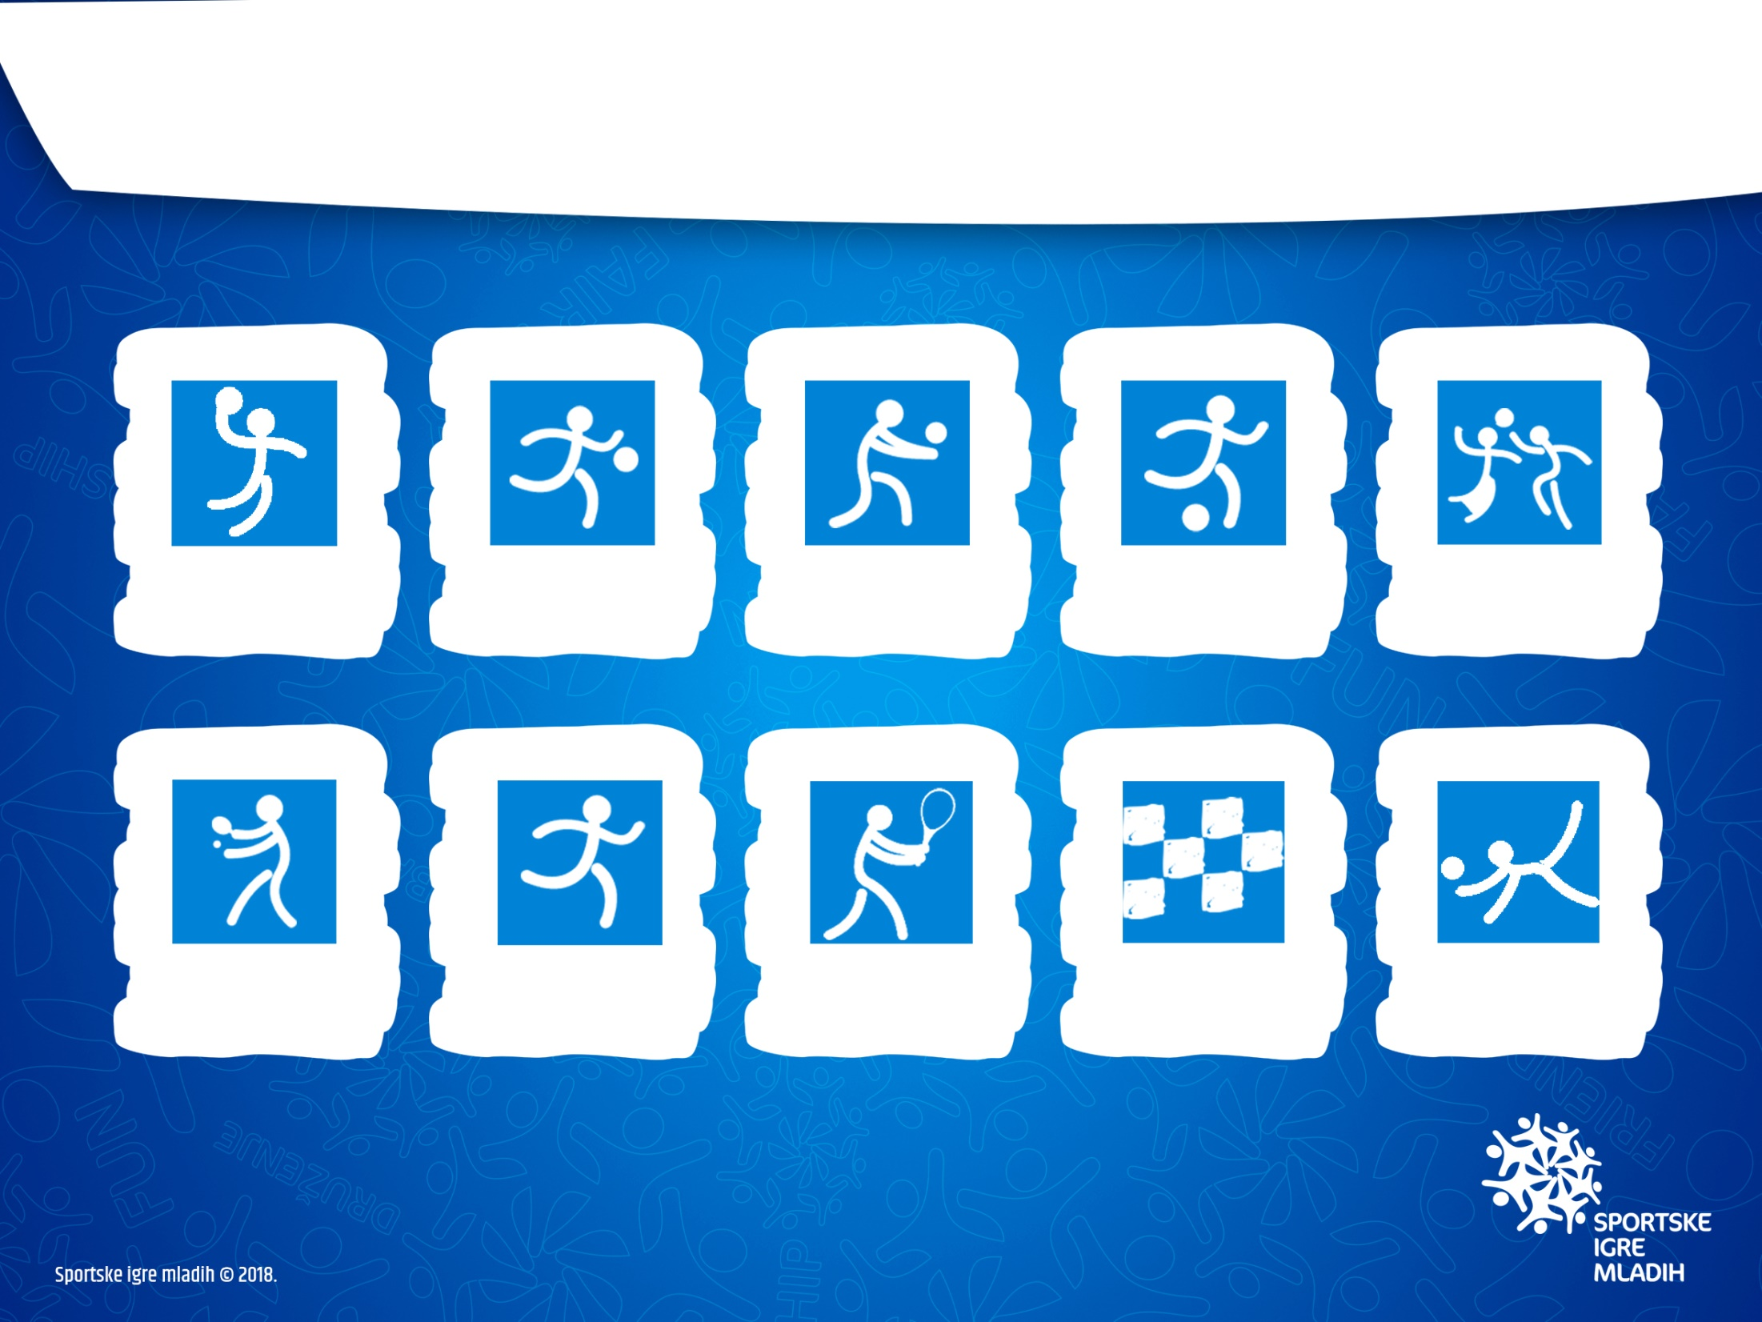
Sportovi
Rukomet
Basket
3 na3
Odbojka
Mali
fudbal
Igra “Između
dve vatre”
Stoni tenis
Atletika
60 m
Tenis
Šah
Odbojka
na pesku

Slide 5

Kategorije
Kvalifikacije / Gradska Finala / Državno finale
Sport | Max. Igrača | Konkurencija | Mlađi pioniri | Pioniri | Kadeti
Mali fudbal | 10 | Muška | - | - | 2003. i mlađi
Odbojka | 12 | Muška | - | - | 2003. i mlađi
Odbojka | 12 | Ženska | - | - | 2003. i mlađi
Odbojka na pesku | 2 | Ženska i Muška | - | - | 2003. i mlađi
Rukomet | 12 | Ženska i Muška | - | - | 2004. i mlađi
Ulična košarka | 4 | Ženska | - | - | 2003. i mlađi
Ulična košarka | 4 | Muška | - | - | 2003. i mlađi
Tenis | Pojedinci | Ženska i Muška | - | - | 2003. i mlađi
Stoni tenis | Pojedinci | Ženska i Muška | - | 2006. i mlađi | 2003. i mlađi
Šah | Pojedinci | Ženska i Muška | - | 2007. i mlađi | 2003. i mlađi
Atletika-trka na 60m | MOI | SSSS | - | ---- | ----
Između dve vatre | 9 | Mešovita | - | 2007. i mlađi

Slide 6
SIM sezona 2018.
SPORTSKE IGRE MLADIH, u okviru programa ceremonije svečanog otvaranja Igara, po tradiciji mali sportisti šampioni, nose SIM baklju i pristupa se paljenju SIM plamena.
Novina u odnosu na prethodne takmičarske sezone će biti i polaganje SIM ZAKLETVE PRIJATELJSTVA.
Na ovaj način deca imaju mogućnost da osete pravi doživljaj velikih OLIMPIJSKIH IGARA.

Slide 7

Tekst SIM zakletve takmičara
U ime svih takmičara, obećavam da ćemo
učestvovati u SPORTSKIM IGRAMA MLADIH,
poštujući sportska načela i pravila SPORTSKIH
IGARA MLADIH, u istinskom sportskom duhu, za
slavu prijateljstva, tolerancije, fer pleja, sporta i
naših ekipa.

Slide 8
Tekst SIM zakletve sudija
U ime sudijske organizacije i svih sudija,
obećavam da ćemo obavljati svoje zadatke na
SPORTSKIM IGRAMA MLADIH u istinskom
sportskom duhu, potpuno nepristrasno, poštujući
pravila SPORTSKIH IGARA MLADIH.

Slide 9

Sportske igre mladih - Hrvatska
Kaštelanova 19, 21 000 Split
www.igremladih.org
www.facebook.com/sportske.igre.mladih
info@igremladih.org
Tel: 00 385 21 551 440
Sportske igre mladih – Srbija
Ustanička 63 / 24, 11 000 Beograd
www.igremladih.co.rs
www.facebook.com/sportske.igre.mladih.srbija
sim.srbije@gmail.com
Tel: 00 381(0)64 811 8512
Sportske igre mladih - Bosna i Hercegovina
Grbavička 9, 71 000 Sarajevo
www.igremladih.ba
www.facebook.com/sportske.igre.mladih.bih
office@igremladih.ba
Tel: 00 387 33 711 930

